Slide 14
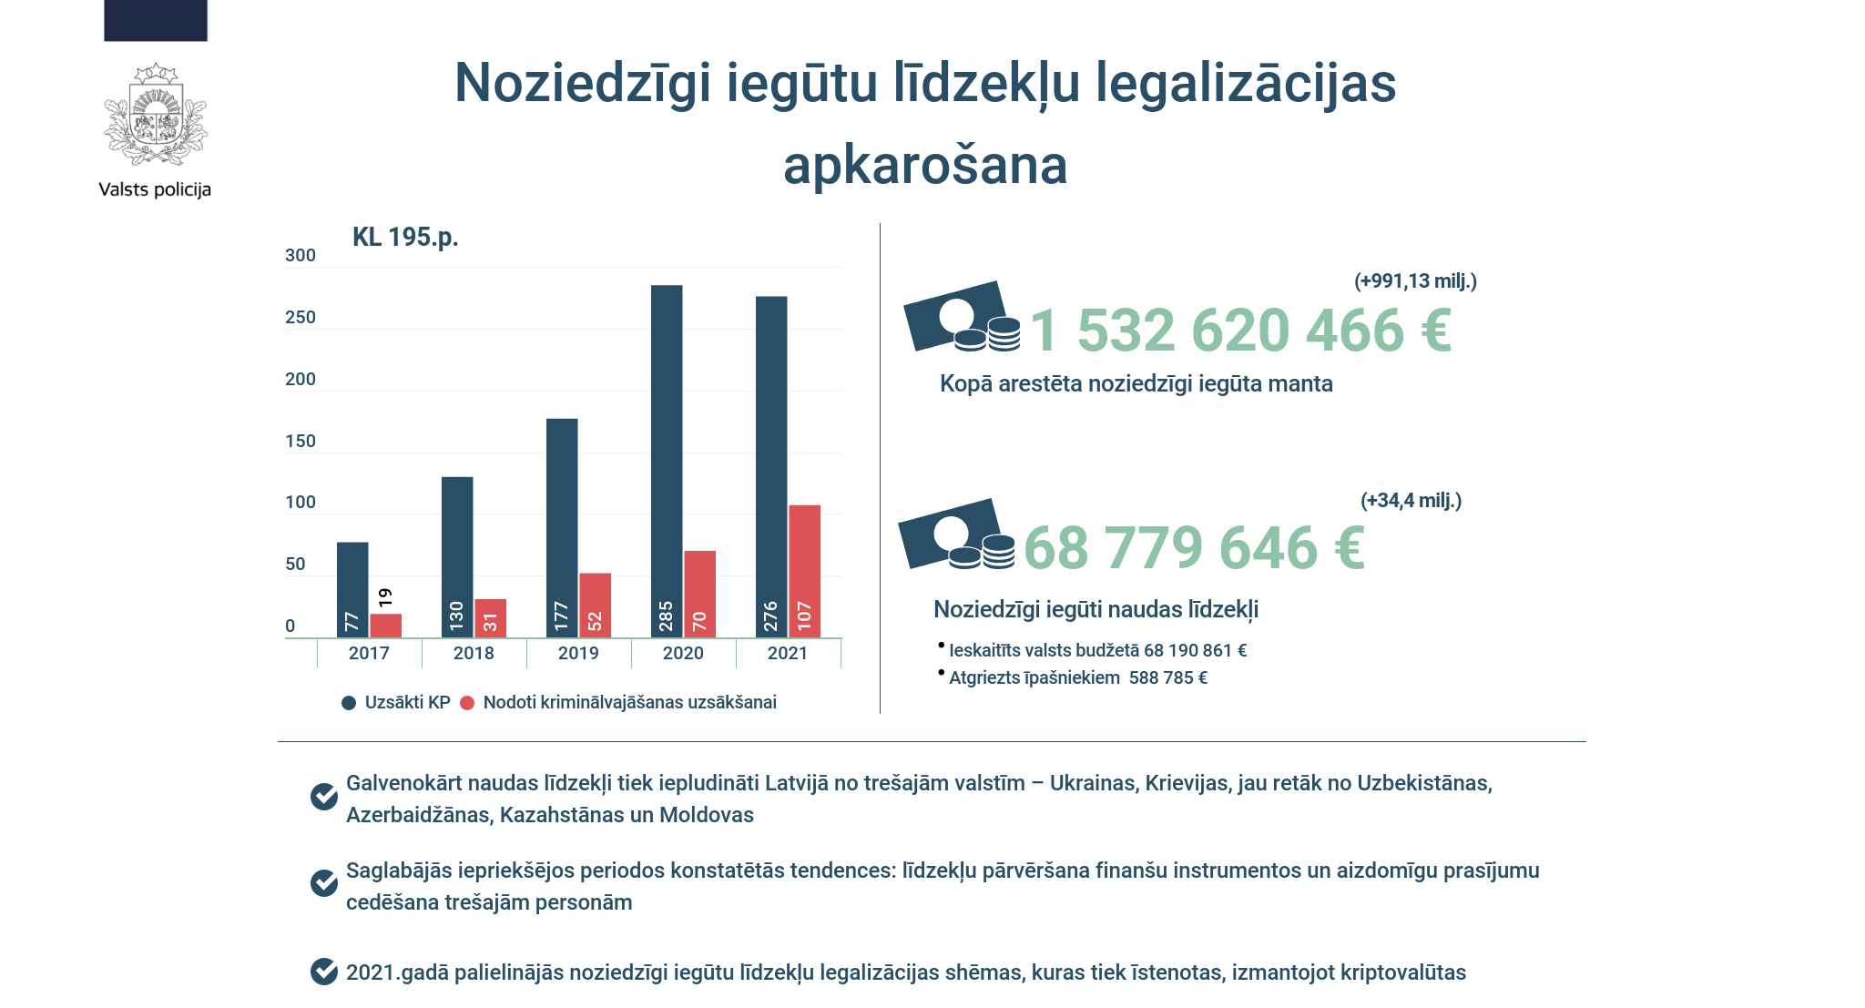

Slide 34
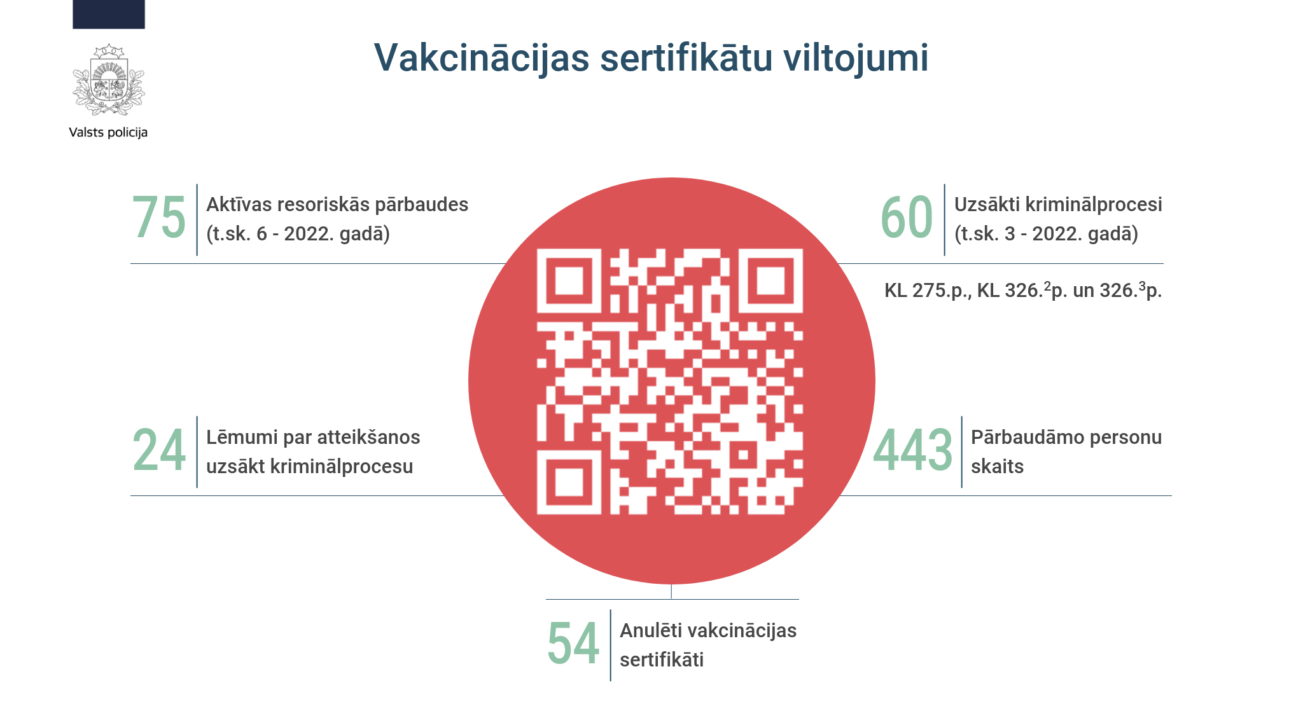

Slide 36
Notes:
Kā nosaukt to grafiku pa labi?

Slide 43
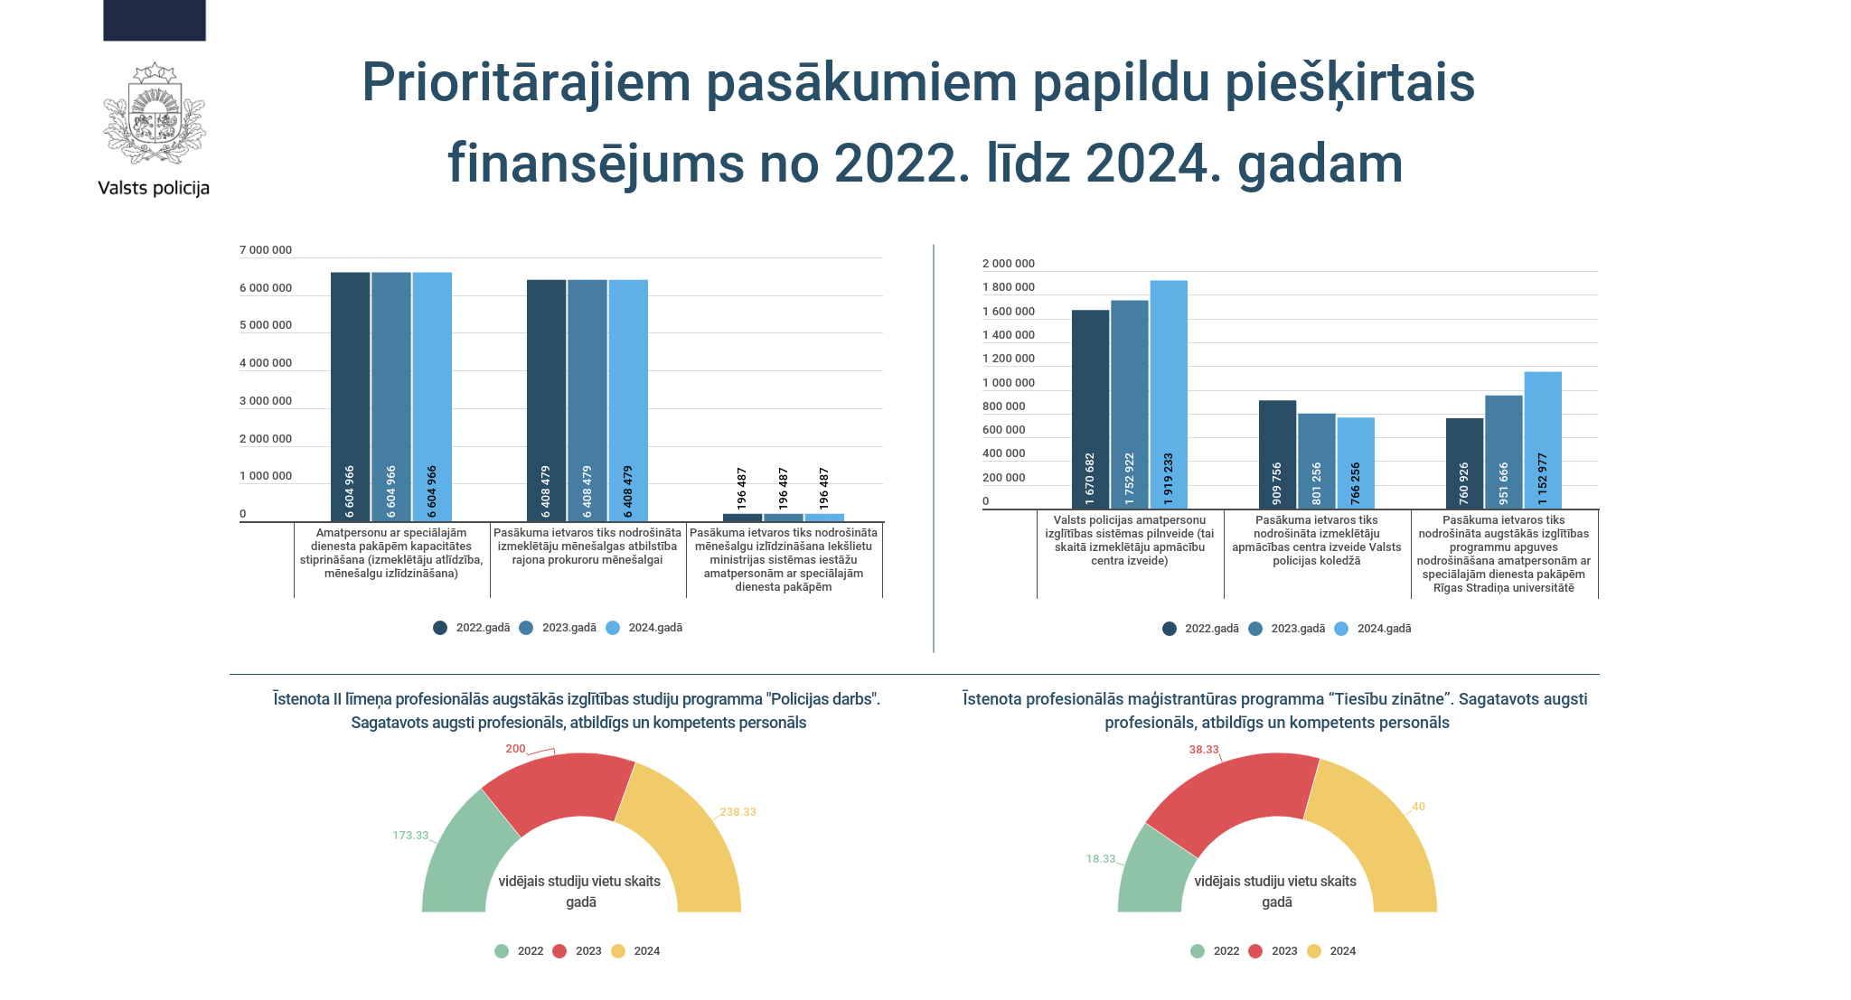

Slide 44
